Slide 1
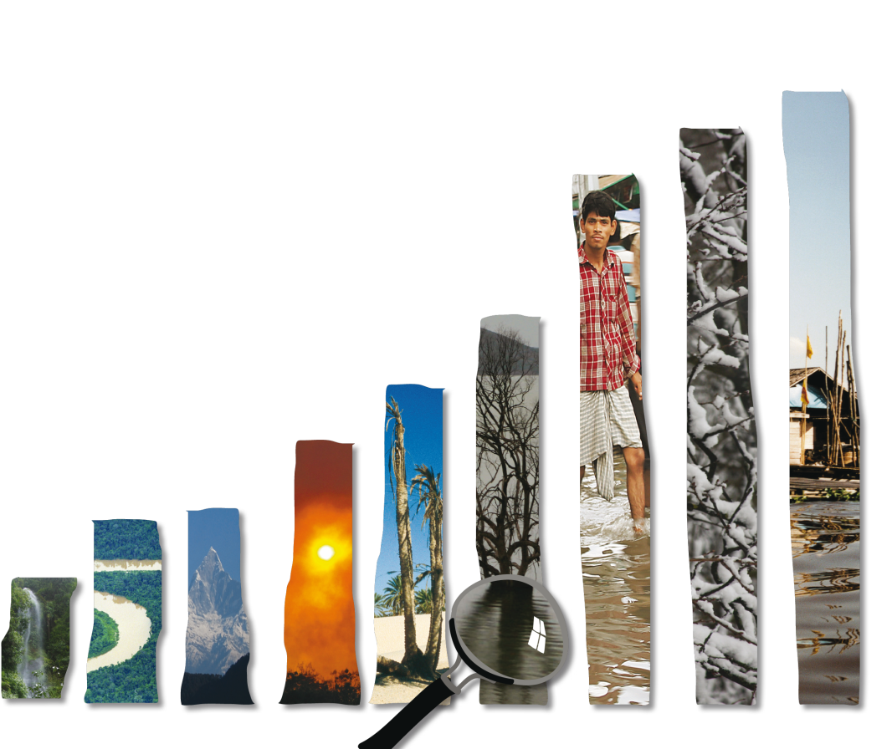
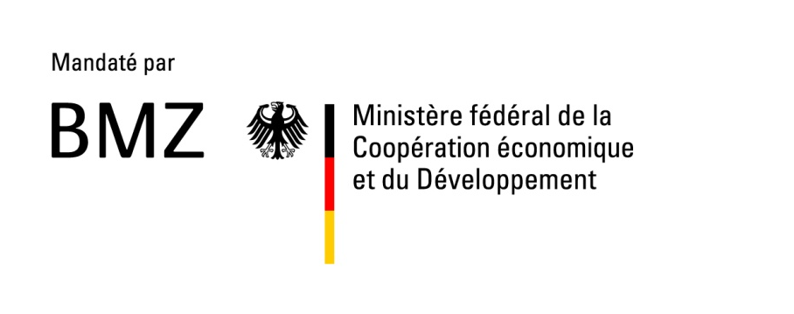
L'approche en 4 étapes (1)
Module 3
Evaluer la vulnérabilité
Notes:
Durant la formation destinée aux formateurs, nous avons demandé aux participants
de travailler en groupes et
de rassembler toutes les informations pertinentes relatives à leur sujet spécifique
(eau, climat, agriculture, gouvernance, société et économie) et
de les présenter à leurs collègues

Slide 2

Adresse bibliographique
En sa qualité d’entreprise fédérale, la GIZ aide le gouvernement allemand à concrétiser ses objectifs de coopération internationale pour le développement durable ; elle œuvre aussi au niveau mondial dans le domaine de l’éducation internationale.
Publié par
Deutsche Gesellschaft für
Internationale Zusammenarbeit (GIZ) GmbH
Sièges de la société :
Bonn et Eschborn, Allemagne
Dag-Hammarskjöld-Weg 1-5
65760 Eschborn, Allemagne
T +49 61 96 79-0
F +49 61 96 79-1115
Contact
E climate@giz.de
I www.giz.de
Responsables
Ilona Porsché, GIZ; Michael Scholze, GIZ
Auteurs
Jennifer Frankel-Reed, Barbara Fröde-Thierfelder, Ilona Porsché
Contributions de
Alfred Eberhardt, Mark Svendsen, Lea Herberg, Martin Baumgart,
Udo Höggel, Michael Scholze, Alexander Fröde, Nana Künkel, membres de l'équipe de projet sur le changement climatique et la coopération pour le développement de l'OCDE
Coordination
Ilona Porsché, Barbara Fröde-Thierfelder
Crédits photographiques
© GIZ/Programme de protection du climat et Claudia Altmann,
Dirk Ostermeier, Florian Kopp, Georg Buchholz, Ira Olaleye,
Jörg Böthling, Manuel Hauptmann, Markus Kirchgessner,
Michael Gajo, Michael Netzhammer, Nicole Herzog, Peter Korneffel, Richard Lord, Robert Heine, Rüdiger Behrens, Ulrich Scholz,
Ursula Meissner, Uwe Rau
Maquette
Ira Olaleye
Ce dossier de formation est paru à l’origine en anglais, sous le titre « Integrating climate change adaptation into development planning ». La traduction française a été réalisée avec l’aimable soutien du gouvernement belge.
Notes:
Conditions d'utilisation
Ce matériel de formation est la propriété de la GIZ. Vous ne pouvez pas modifier cette diapo, ni ajouter ou supprimer du contenu ou encore modifier les maquettes. Le logo de la GIZ ne peut être supprimé ou déplacé et aucun autre logo ou aucune autre information ne peut être placé(e) dans la zone d'en-tête ou de bas de page des maquettes. Avant d'ajouter des informations à ce matériel de formation, veuillez contacter climate@giz.de.

Slide 3
Conditions d’utilisation
Le présent module de formation a été élaboré par la GIZ, mandatée par le BMZ. Si vous souhaitez adapter cette présentation à vos besoins, veuillez respecter les conditions suivantes :
  Le masque des diapositives et l’adresse bibliographique sont obligatoires. Ils ne doivent pas être modifiés ni supprimés.
  Le logo de la GIZ ne peut être supprimé ou déplacé et aucun autre logo ou aucune autre information ne peut être placé(e) dans la zone d'en-tête ou de pied de page.
  Pour ajouter votre propre contenu, prière d’utiliser la diapositive vierge à la fin de cette présentation. (Si vous voulez ajouter plus qu’une diapositive, vous pouvez la copier.)
  Si vous désirez apporter des changements substantiels au contenu de cette présentation, veuillez contacter climate@giz.de.

Slide 4

L'approche en 4 étapes:
Le processus de base de planification de l’adaptation (1)
  Le processus systématique traite de toutes les questions relatives à la planification de l’adaptation.
  Une approche pas à pas permet d’éviter les frustrations relatives au caractère extrêmement complexe de ce défi.
  L'approche en 4 étapes du projet est capitale pour orienter la planification stratégique. Il s'agit de l'étape qui précède la planification opérationnelle.

Slide 5

L'approche en 4 étapes:
Le processus de base de planification de l’adaptation (2)
Quatre étapes:
Evaluer la vulnérabilité
Identifier des options d'adaptation
Sélectionner des mesures d'adaptation
Développer un cadre de suivi et d’évaluation

Slide 6

Exposé raisonné
Objectif
  Première étape de la planification de l'adaptation
  Analyser la vulnérabilité du système d'intérêt
  et définir les domaines où une action doit être entreprise
Importance
  Crée la base de solutions de développement:
  une identification convenue des problèmes

Slide 7
Terminologie
Exposition
Sensibilité
  Système d'intérêt
  (humain, naturel, économique)
  Exposition/signe climatique
  Sensibilité
  Impact potentiel
    Biophysiques
    Socio-économiques
  Capacité d’adaptation
  Vulnérabilité/besoin d'action
Impact
potentiel
Capacité
d‘adaptation
Vulnérabilité
Notes:
» Voir le glossaire du manuel de formation pour les définitions

Slide 8

Exercice (1a)
Contexte
  Mise à jour du Programme des eaux de l'Etat du Sud (Autorité de l’État en charge de l’eau (AEE), Ministère de l'eau (ME), Ministère de l'agriculture (MA))
  Des fonds de financement seront attribués pour les activités prioritaires afin d'améliorer la gestion des eaux en cas de changement climatique
  L'AEE a mis en place un groupe consultatif chargé de soutenir l'intégration de l'adaptation au changement climatique dans la révision du Programme des eaux de l'Etat du Sud → votre groupe de travail
Notes:
Analyse détaillée pour établir un lien entre exposition, sensibilité et capacité adaptative
afin de déterminer le besoin d'action.

Slide 9
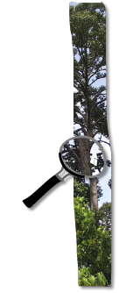

Exercice (1b)
  L'AEE a décidé de se concentrer sur la révision dans deux domaines clés qui correspondent au Plan de développement national (PDN)
    Production agricole et revenus ruraux en augmentation et diversifiés
    Approvisionnement en eau potable et assainissement sûrs
  Annexes
    Présentation de l'Etat du Sud
Notes:
Deux zones d'intervention sélectionnées du PEES
Production agricole et revenus ruraux en augmentation et diversifiés
La révision du Programme des eaux de l'Etat du Sud a pour but de maintenir un équilibre entre l'approvisionnement en eau et la demande futurs pour trois systèmes agricoles importants:
(a) la rotation riz / blé dans la plaine centrale,
(b) l'agriculture de plantation dans les zones de montagne, et
(c) la culture du riz dans le delta
Approvisionnement en eau potable et assainissement sûrs
Différentes sources d'eau potable.
L'objectif national qui consiste à assurer un approvisionnement en eau potable et
un assainissement sûrs pour 80 % de la population d'ici 2020 nous concerne tous
les principaux 'systèmes d'intérêt' sont donnés

Slide 10
Exercice (2a)
Votre tâche, partie 1
  Réunir les informations nécessaires pour la partie 2
  Faire le point sur la situation récente au sein du système d'intérêt
  Utiliser les matrices 3 et 4:
    Dans la première colonne, examiner les actifs naturels
    et sociaux ainsi que les acteurs importants au sein du système.
    Dans la colonne A, dresser la liste des changements climatiques déjà observés.
    Dans la colonne B, examiner si et dans quelle mesure les acteurs et les actifs du système d'intérêt sont actuellement sensibles à la variabilité du climat.
    Dans la colonne C, décrire les facteurs qui influencent la capacité adaptative actuelle du système.
Notes:
A
Actifs naturels et sociaux par ex. cultures, équipement, institutions communautaires
Acteurs importants par ex. agriculteurs, ouvriers agricoles, commerçants
B
Exemples de facteurs de sensibilité: matériaux de construction locaux,
besoins en eau des cultures, dépendance des ressources d'une communauté.
C
Par ex. une chaîne de valeur clairement négociée qui laisse aux agriculteurs une part suffisante, ou un accès à des prévisions météorologiques saisonnières fiables augmenteraient la capacité adaptative d'une communauté.

Slide 11
Exercice (2b)
Votre tâche, partie 2
  Gérer le futur
  Analyser les impacts potentiels du changement climatique
  Définir la vulnérabilité et le besoin d'action
  Utiliser les matrices 5 et 6:
    Dans la colonne D, identifier les signes clés du changement climatique auxquels le système devrait être exposé
    Dans la colonne E, examiner les impacts potentiels
    sur la partie biophysique du système
    Dans la colonne F, examiner les impacts socio-économiques
    Dans la colonne G, évaluer le besoin d'action
Notes:
E
examiner la colonne D en combinaison avec les facteurs de sensibilité (étape 1 colonne B).
Par ex. les périodes de sécheresse entraînent la perte d'eau souterraine.
F
Les impacts qui devraient, selon vous, provenir du changement climatique (colonne D) et
les impacts biophysiques (colonne E).
Tenir également compte des facteurs de sensibilité (étape 1, colonne B). Vous pourriez également examiner les disparités de l'impact sur le sexe, les seuils de pauvreté, etc.
Par ex. réduction de la production et de la perte de revenu en raison de la pénurie d'eau pour l'irrigation.
G
Rappeler que l'action de développement devrait s'orienter vers une réduction de la vulnérabilité.
Discuter des colonnes E et F en utilisant les questions suivantes:
Quelle est la pertinence des impacts potentiels sur l'objectif de développement?
Quelle est la probabilité qu'ils se manifestent?
Quelle serait l'ampleur des dégâts?
Résumez vos conclusions en indiquant --/-/0/+/++ pour l'action nécessaire.
Tenez compte du fait que la capacité d'adaptation du système (étape 1 colonne C; actifs ou acteurs de l'écosystème) aux impacts sans soutien extérieur réduit le besoin d'action de la part de la coopération au développement.

Slide 12
Exemple –
Vulnérabilité au changement climatique dans l'Inde rurale
Contexte local
  1/3 de la zone géographique connaît la sécheresse ou est exposé au risque d'inondations
  Températures élevées et précipitations saisonnières importantes
  1/5 du PIB provient de l'agriculture
  61% de la surface du territoire sont consacrés à l'agriculture
  60% de la population rurale vivent des ressources naturelles
  Les mesures incitatives actuelles soutiennent des cultures inappropriées
  86% des prélèvements d'eau douce sont destinés à l'agriculture
Source: Banque mondiale (2008): Impacts du changement climatique sur les régions affectées par la sécheresse et les inondations: Etudes de cas en Inde

